Slide 1
第13章 MCS-51的串行通讯技术及其它扩展接口
13.1 MCS-51单片机的串行通讯接口技术
MCS-51串行口的输入、输出均为TTL电平,抗干扰性差，传输距离短。
为提高串行通讯的可靠性，增大串行通讯的距离，采用标准串行接口， 如RS-232、RS-422A、RS-485等标准。
RS-232是由美国电子工业协会（EIA）于1962年制定的标准.
13.1.1 各种标准串行通讯接口

Slide 2
一、RS-232C接口
定义数据终端设备（DTE）和数据通讯设备（DCE）之间的串行接口标准。
图13-1是两台计算机利用MODEM、电话线进行远距离串行通讯的示意图，DTE为计算机，DCE的典型代表是MODEM。

Slide 3
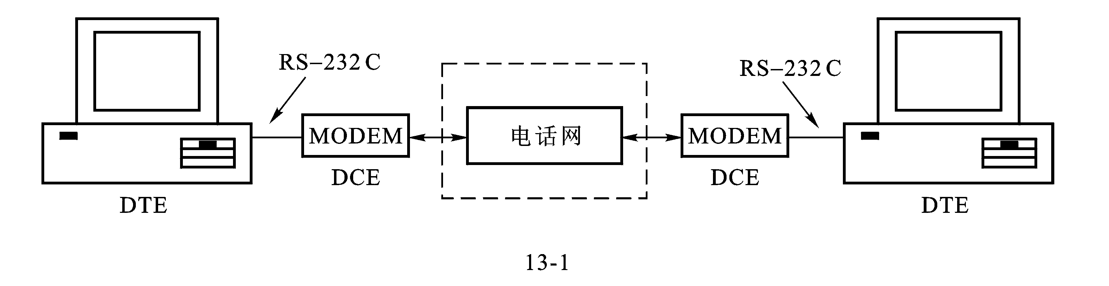

Slide 4
图13-2为RS-232C的“D”型9针插头的引脚定义。
13.1.2 外围集成数字驱动电路

Slide 5
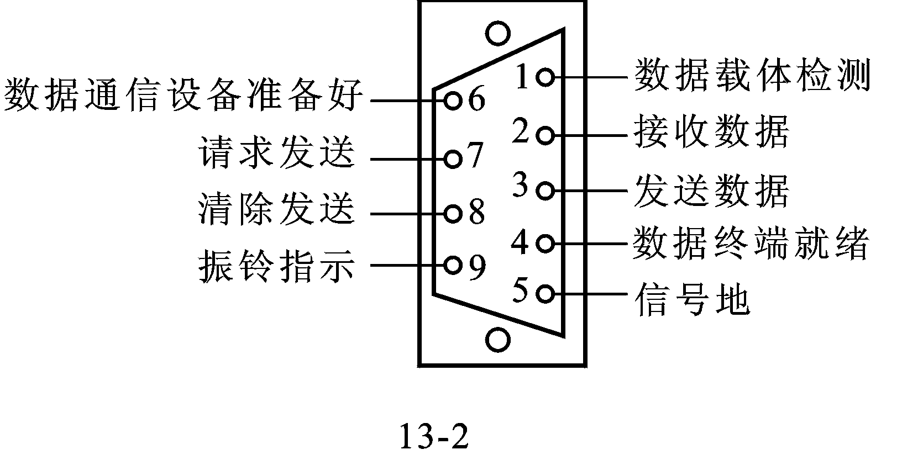

Slide 6
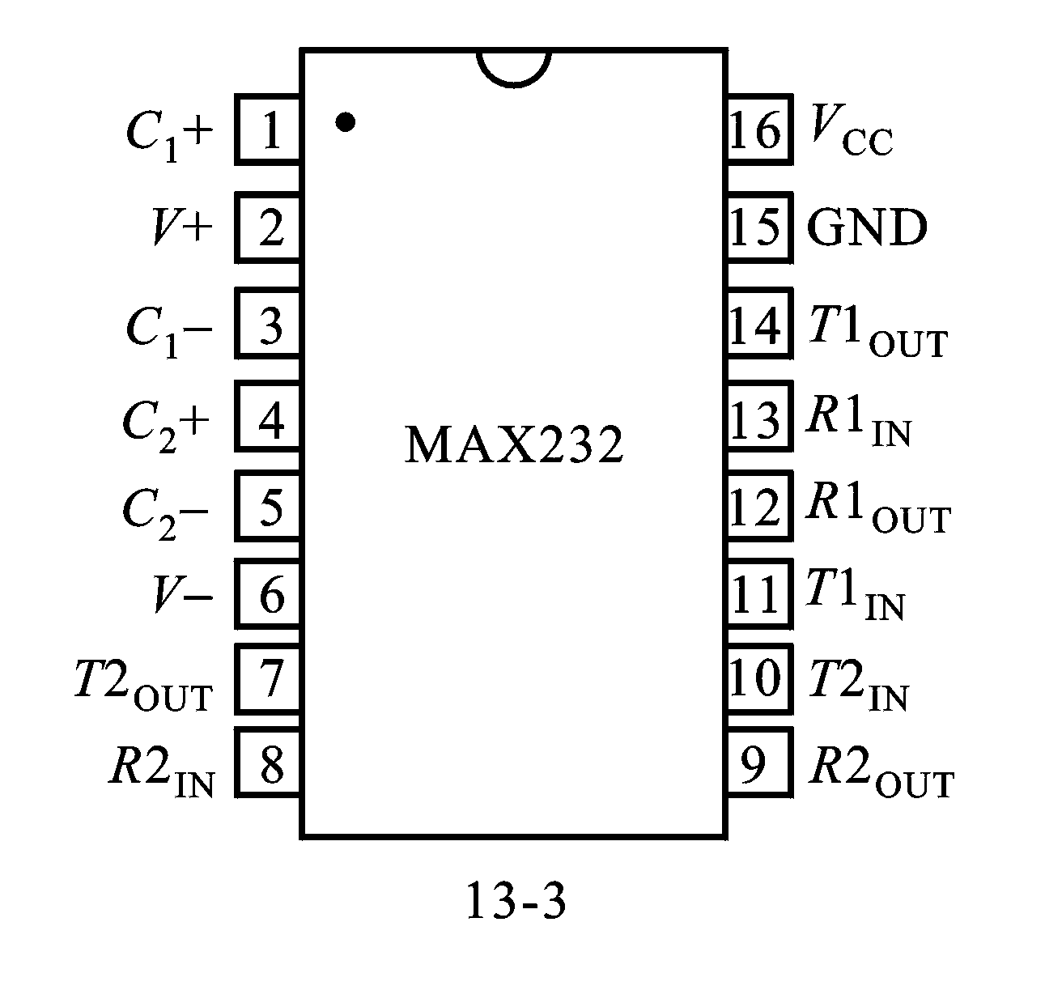

Slide 7
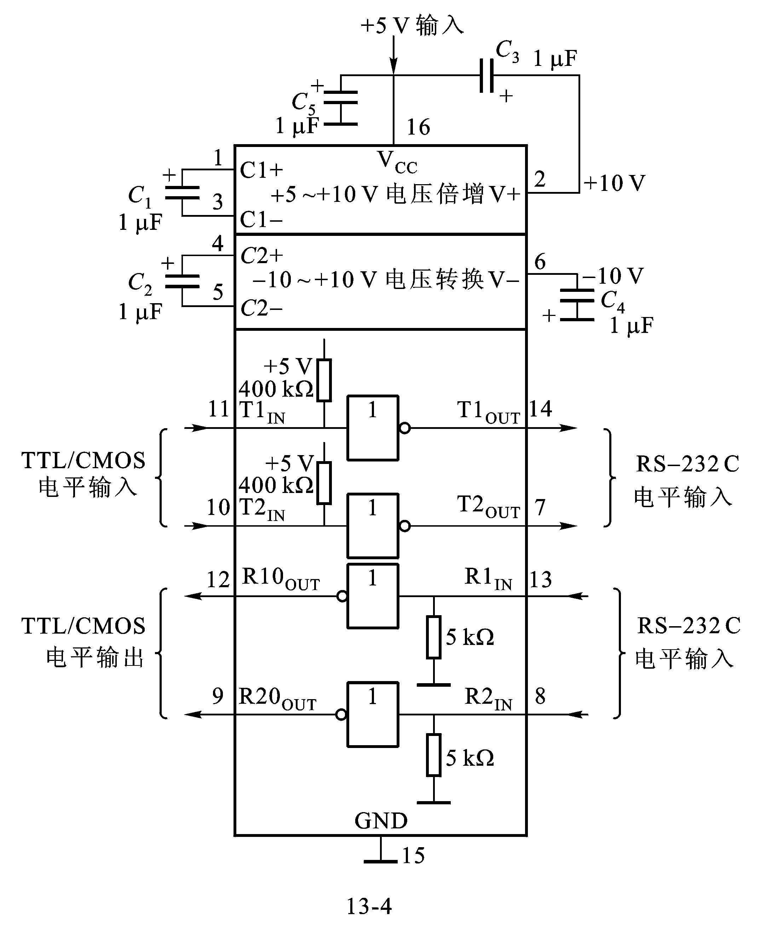

Slide 8
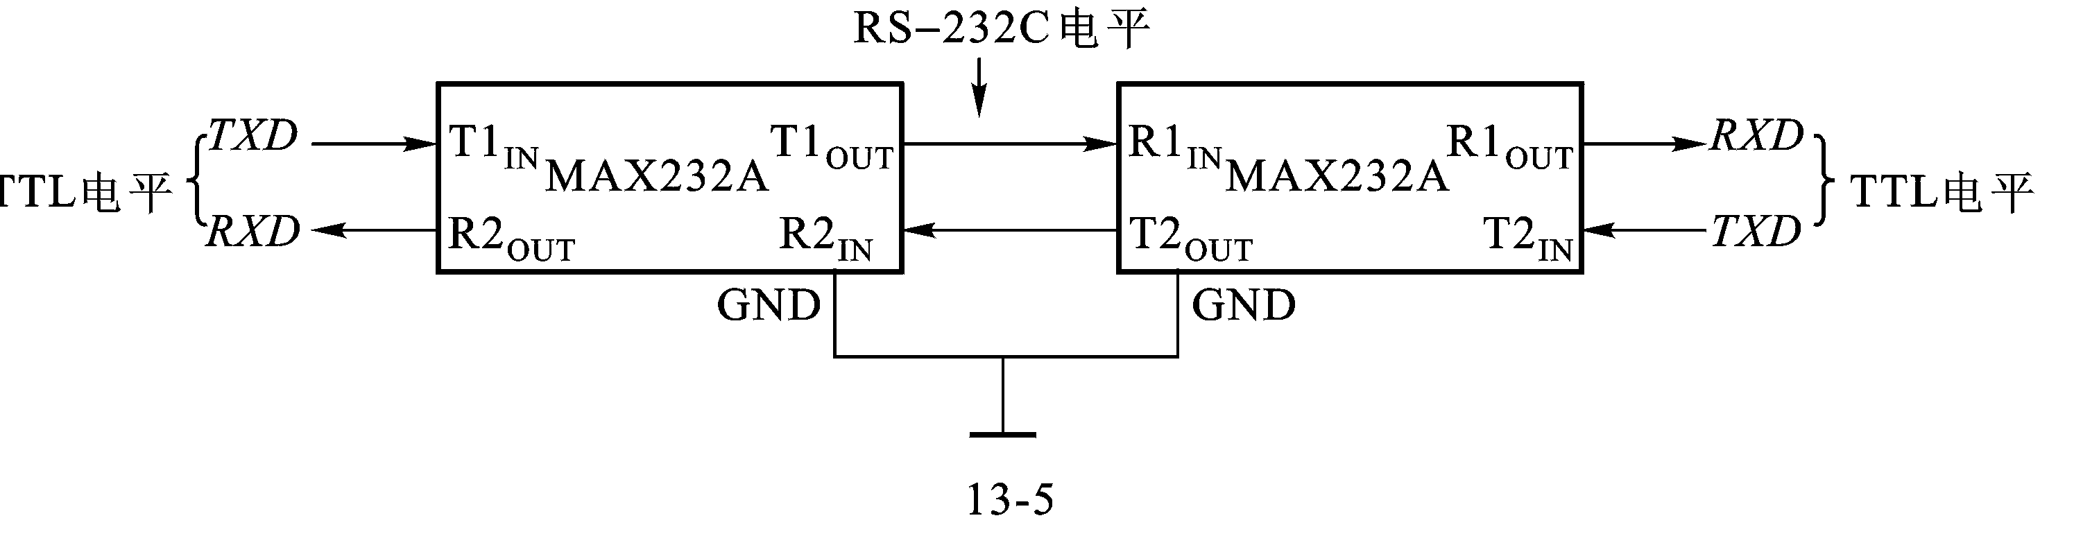

Slide 9
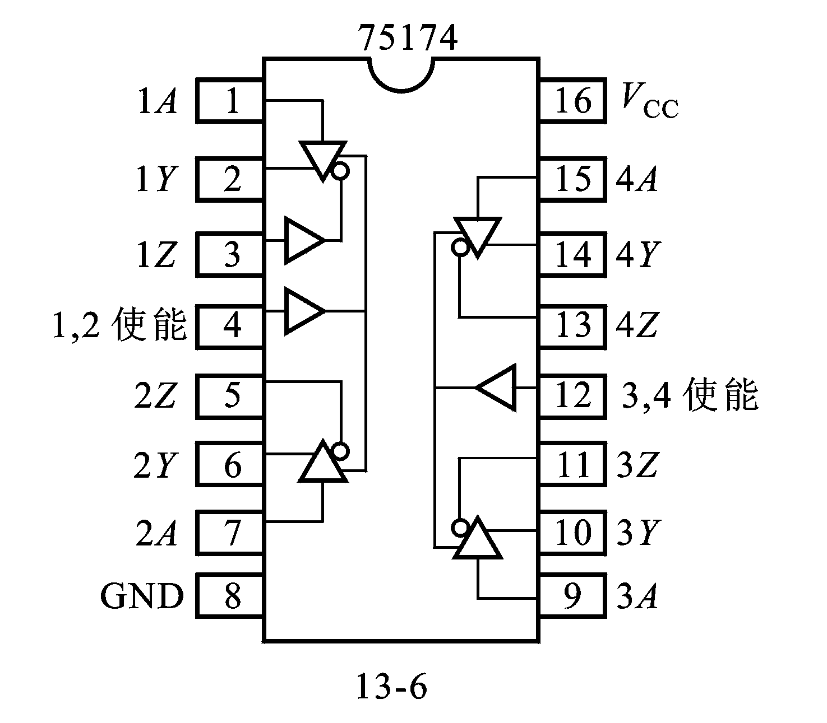

Slide 10
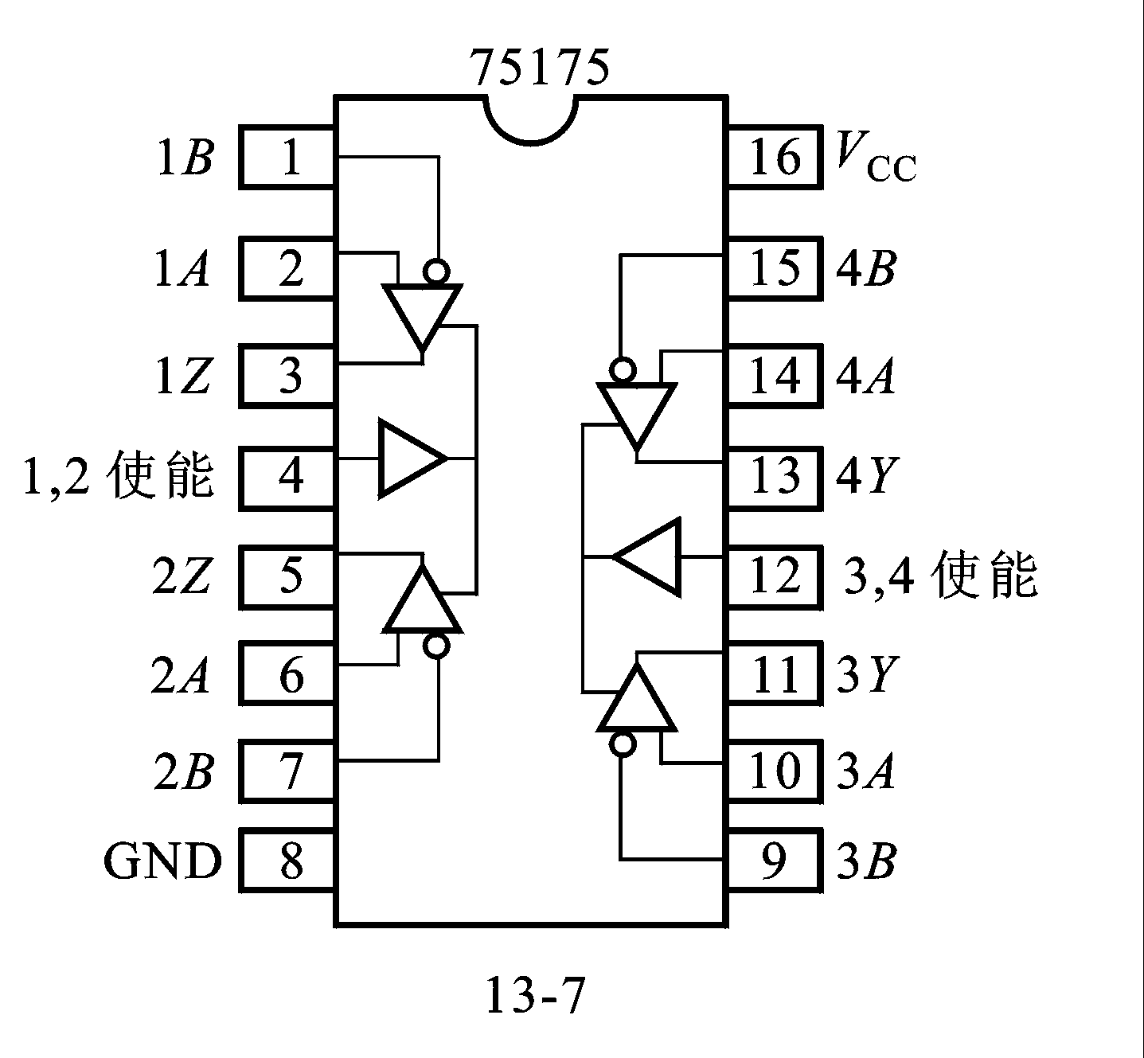

Slide 11
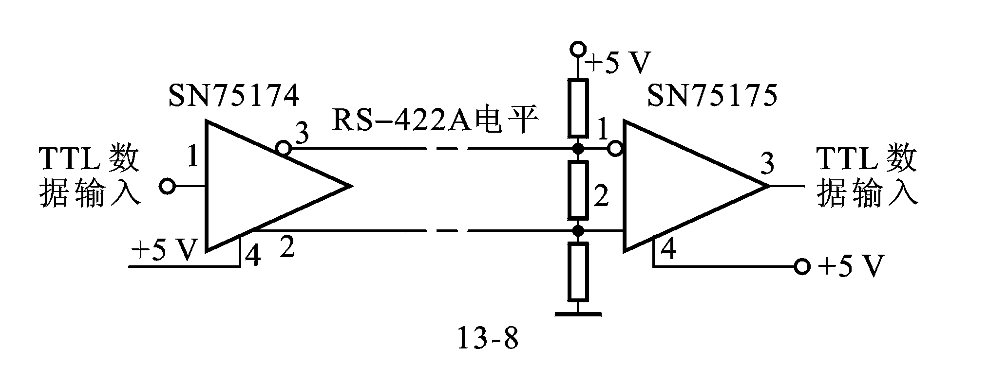

Slide 12
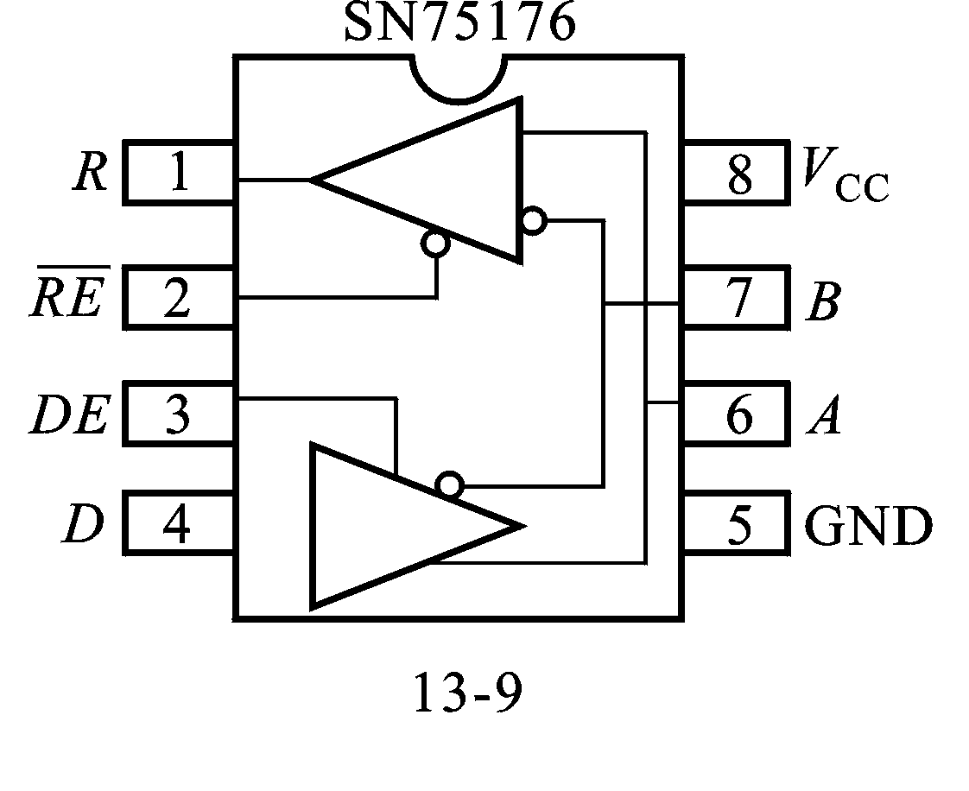

Slide 13
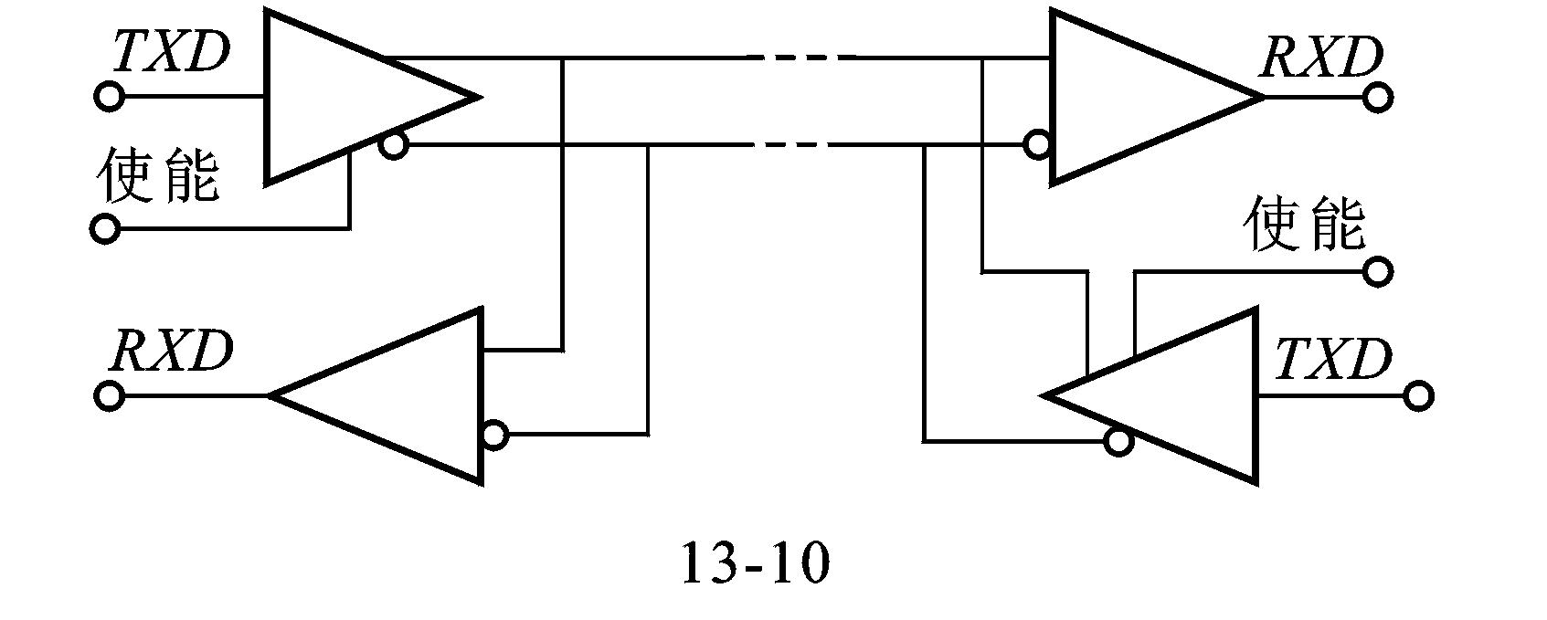

Slide 14
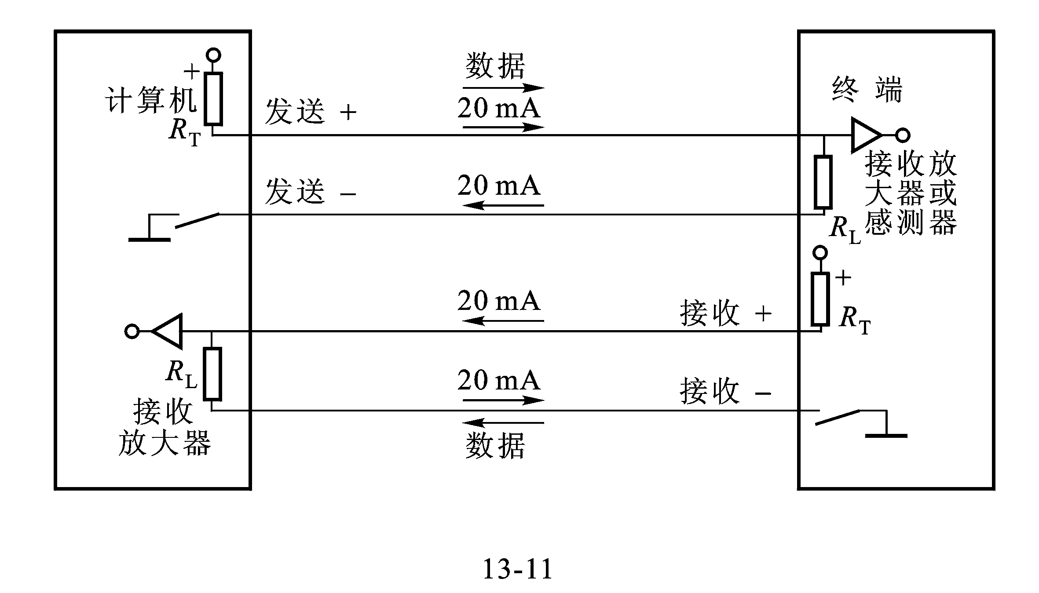

Slide 15
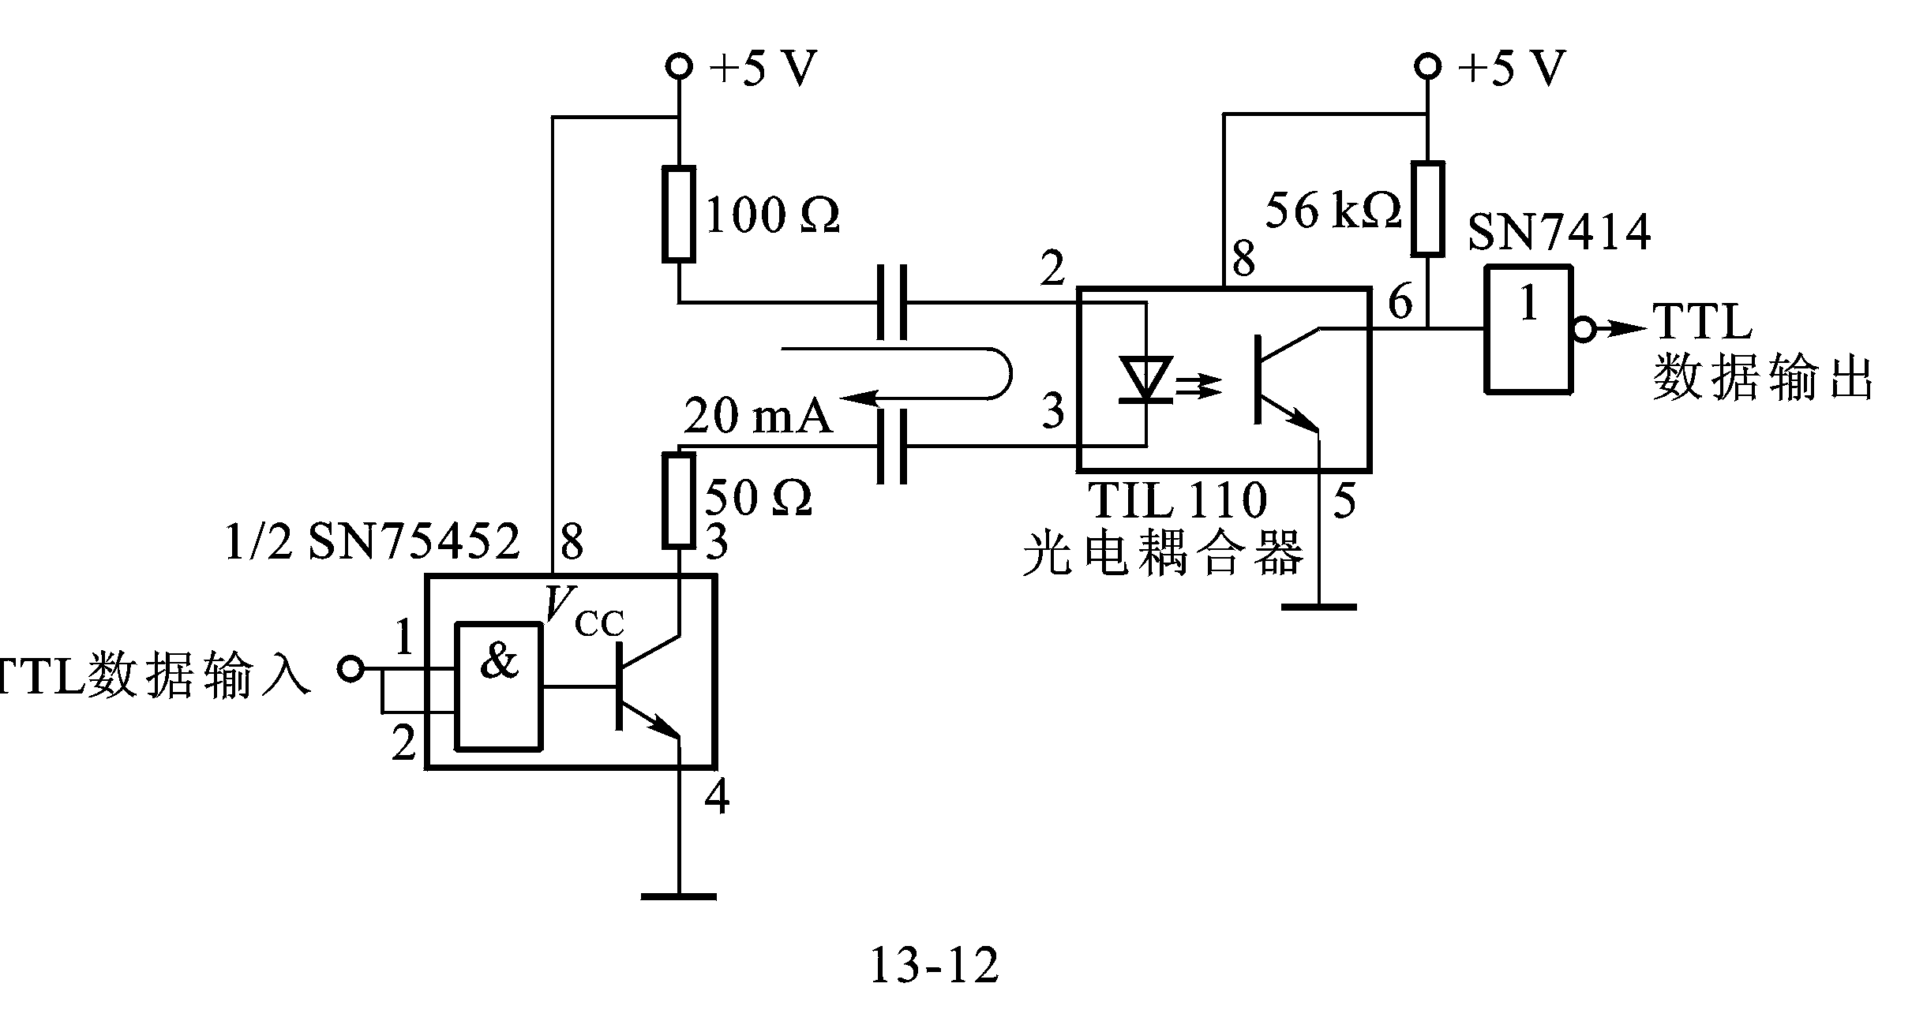

Slide 16
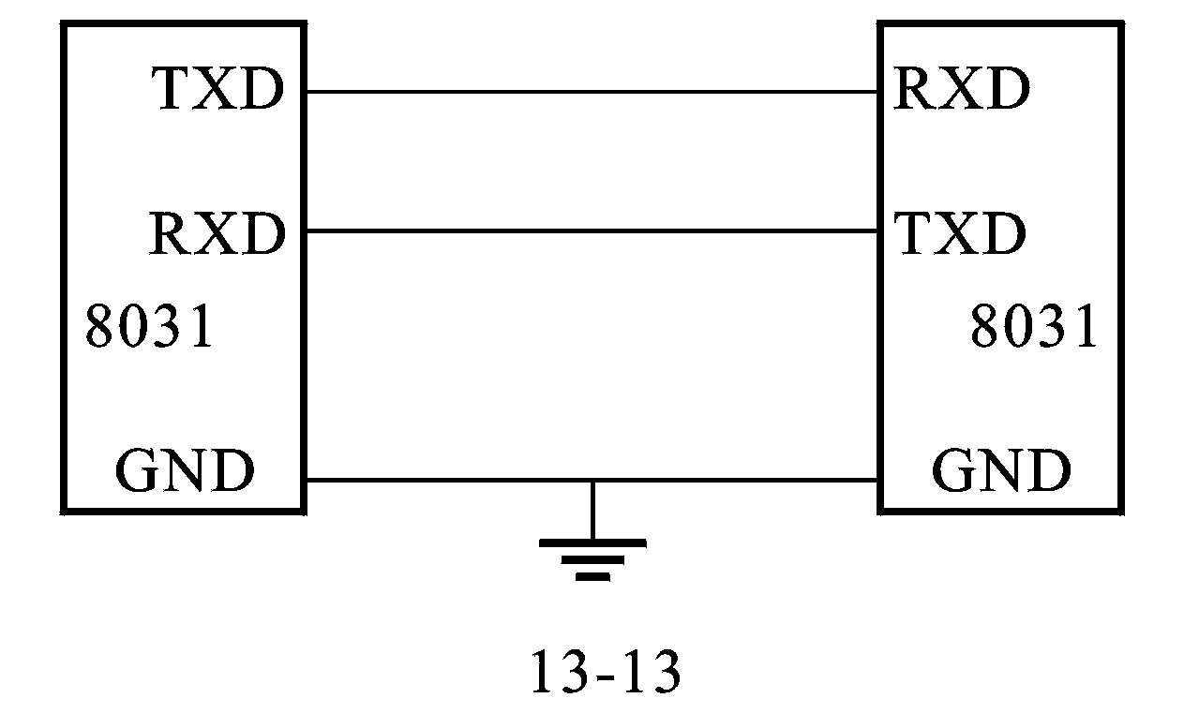

Slide 17
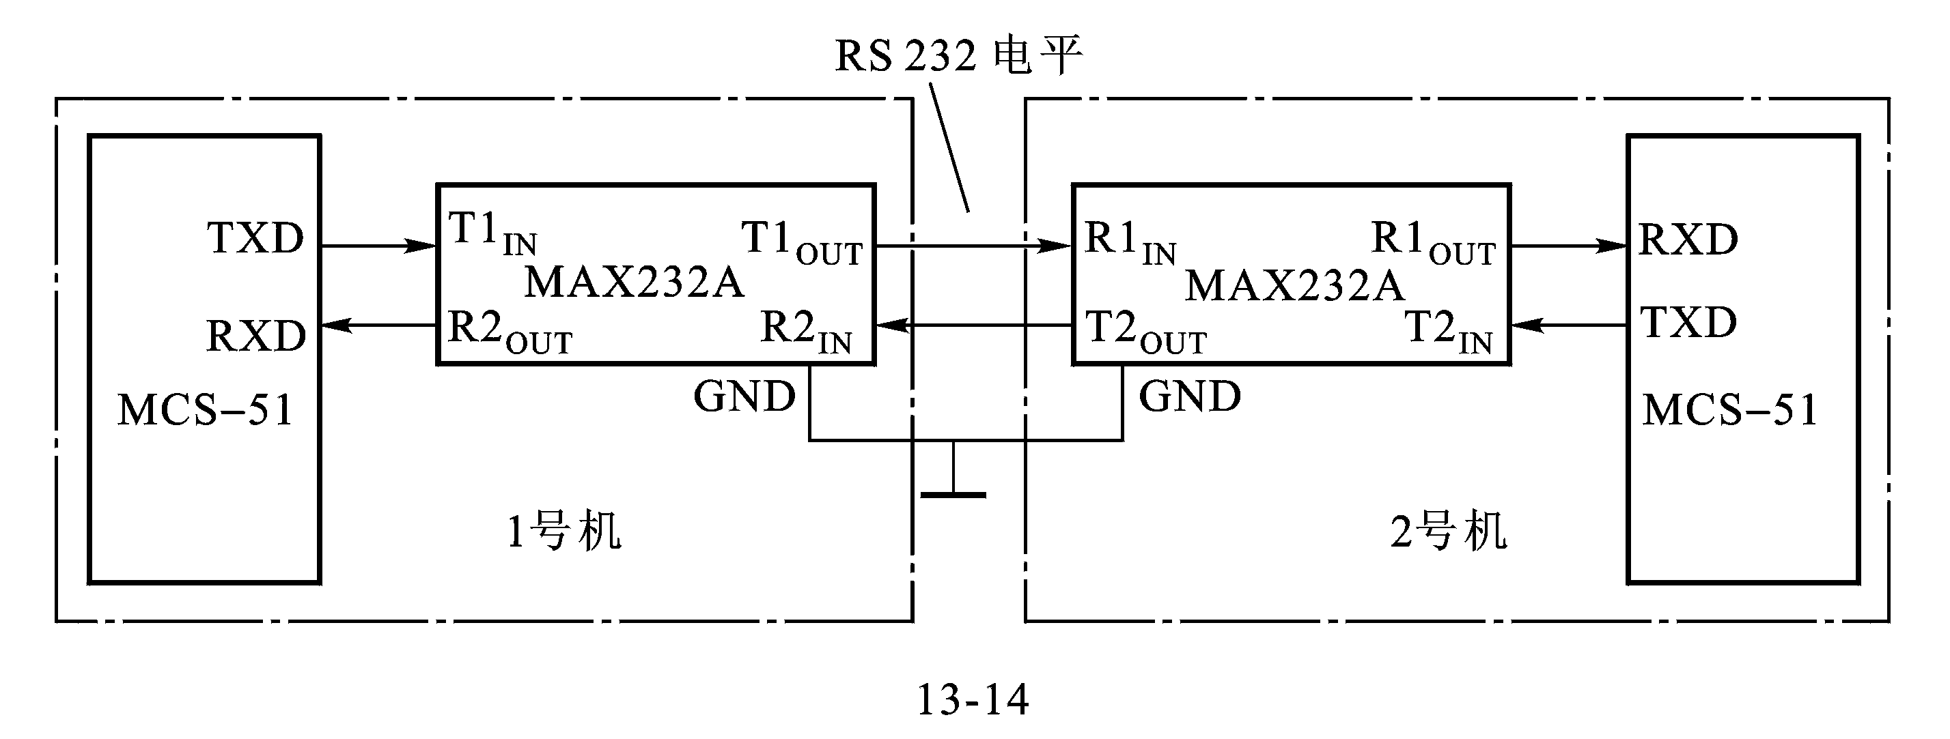

Slide 18
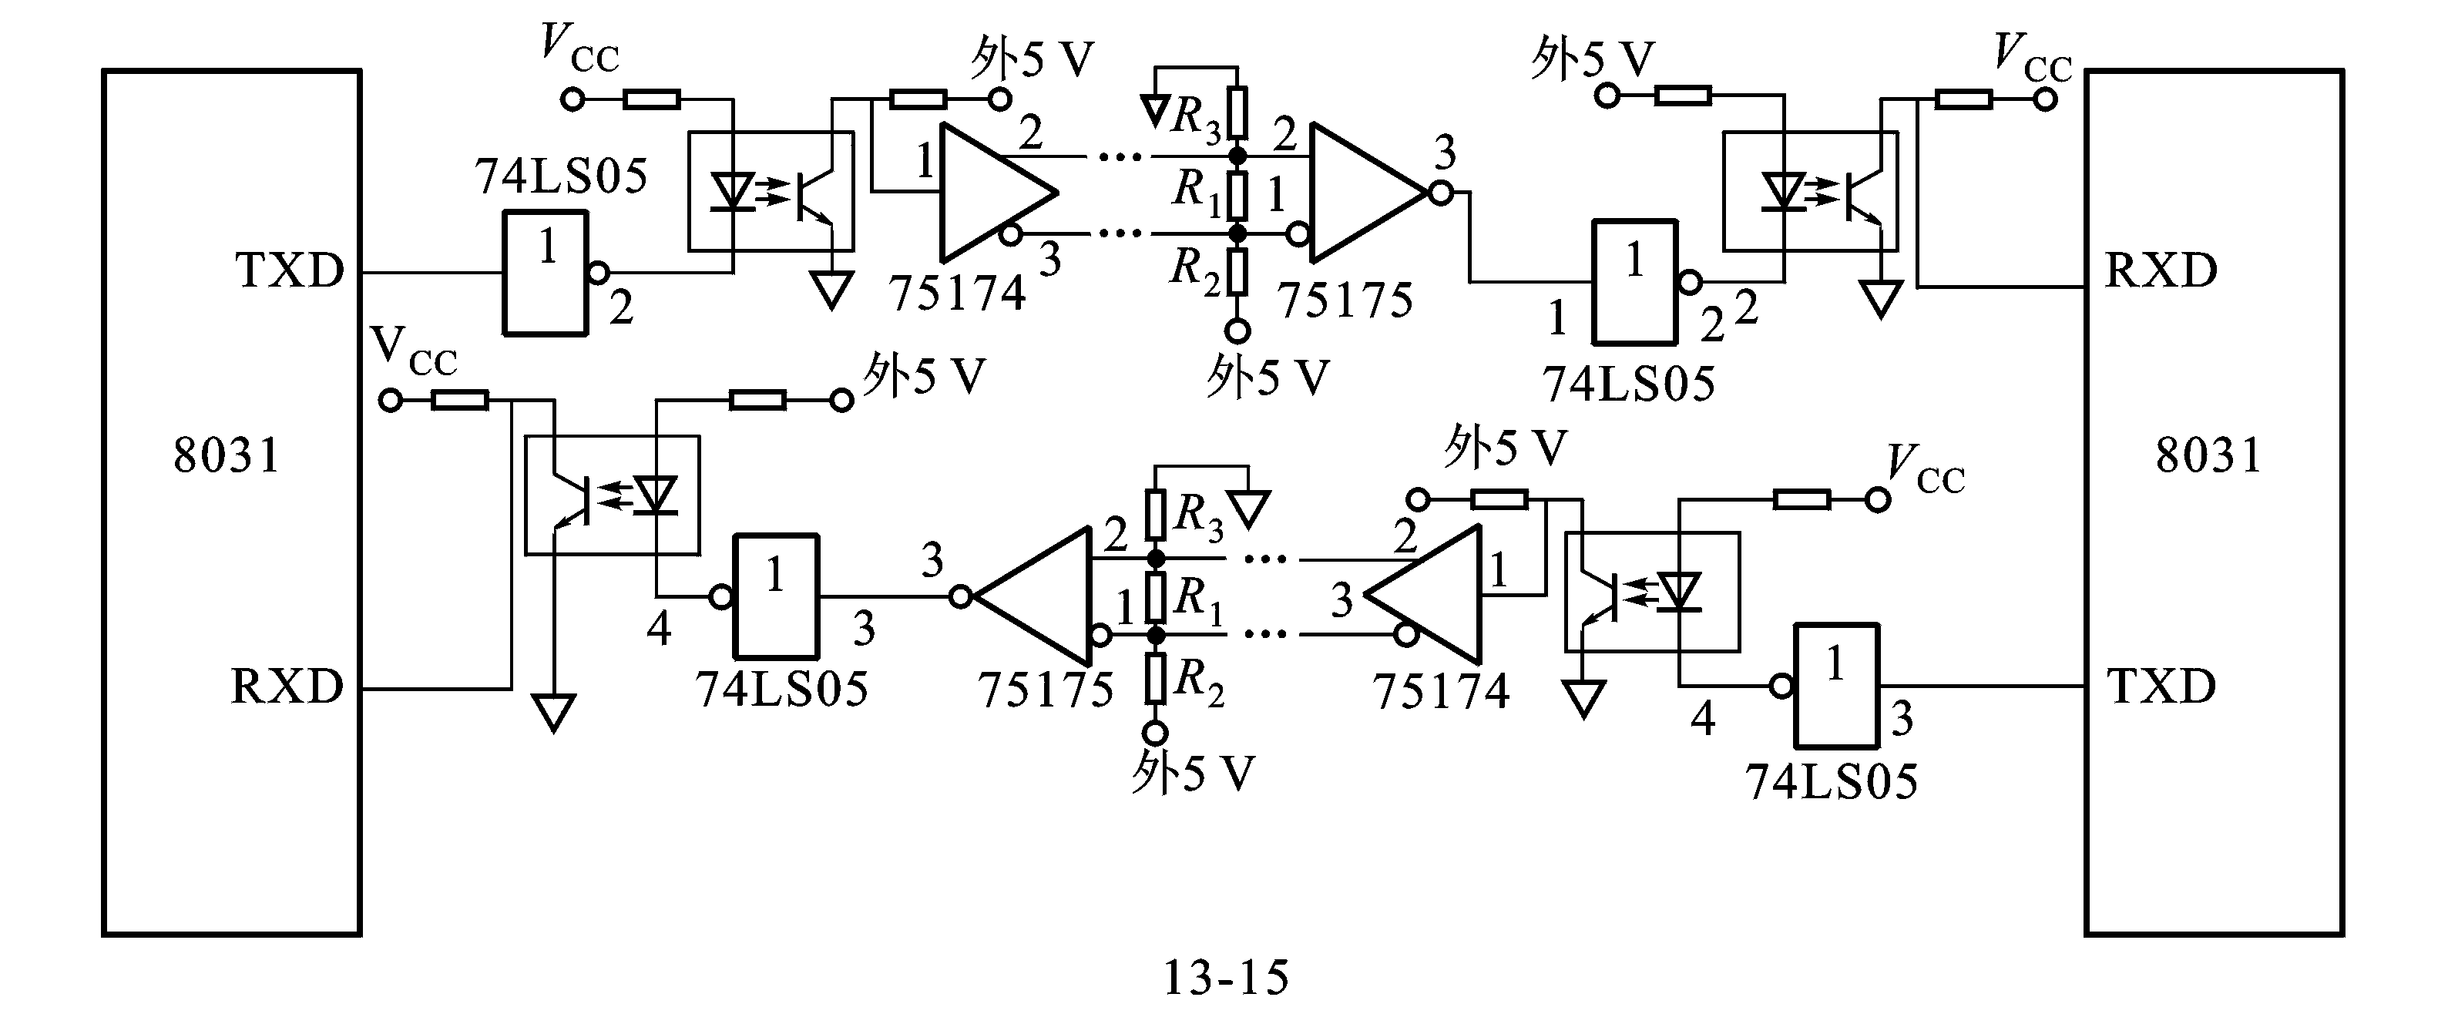

Slide 19
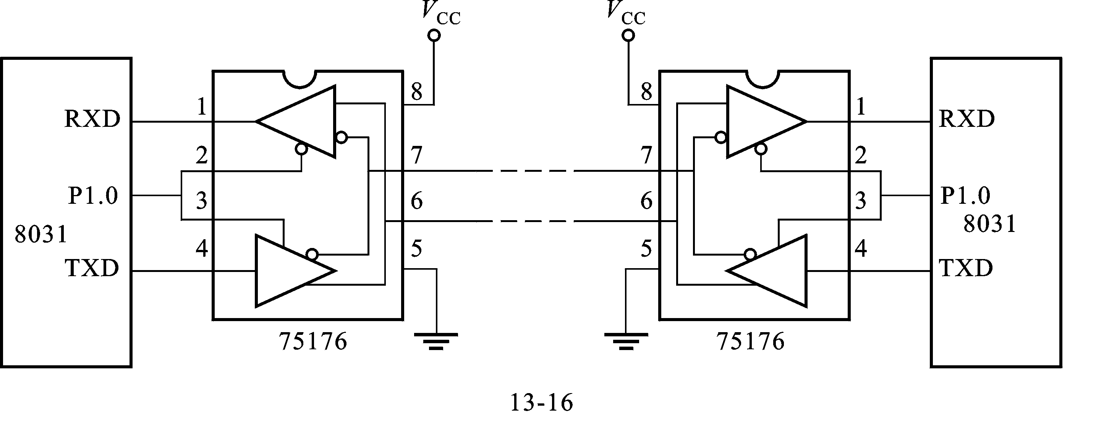

Slide 20
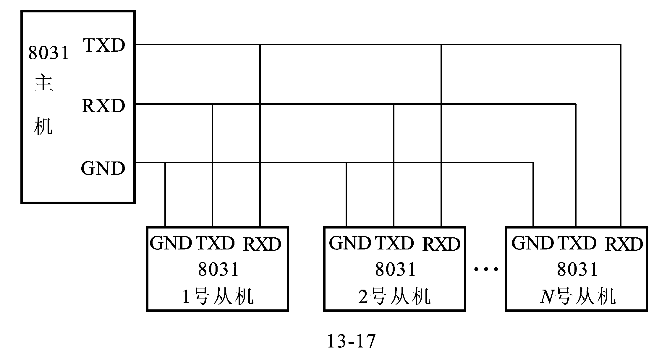

Slide 21
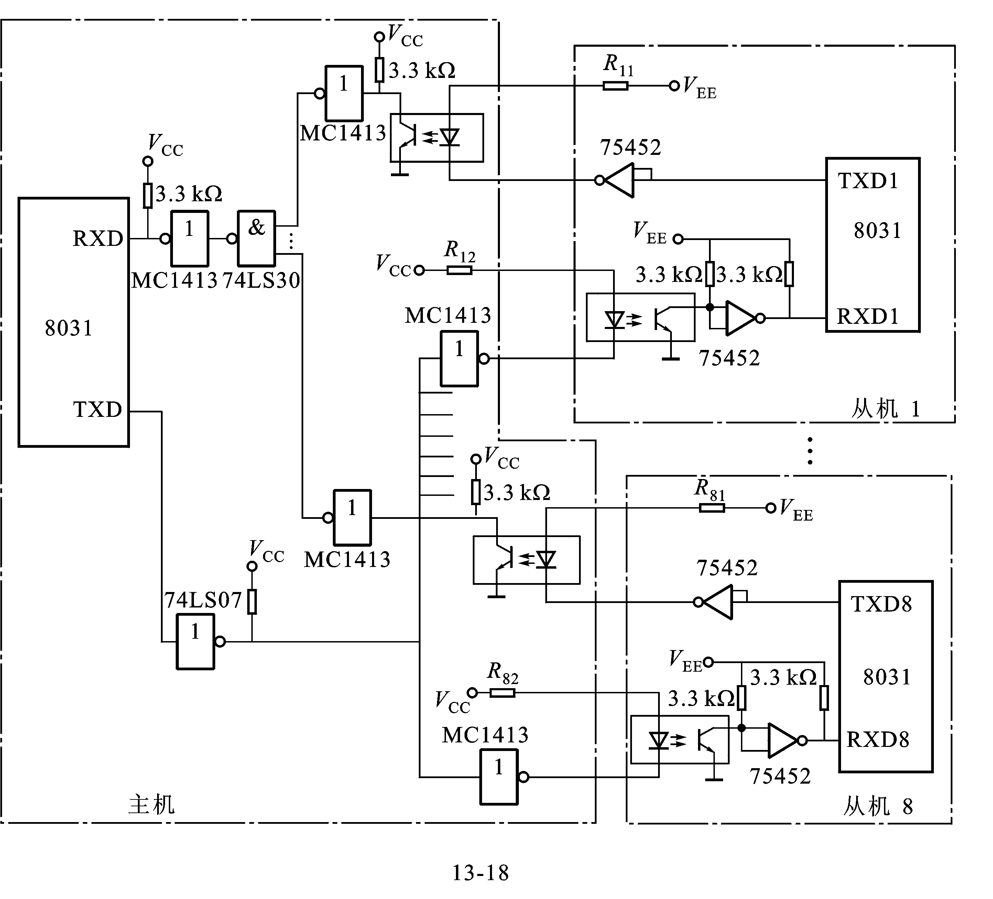

Slide 22
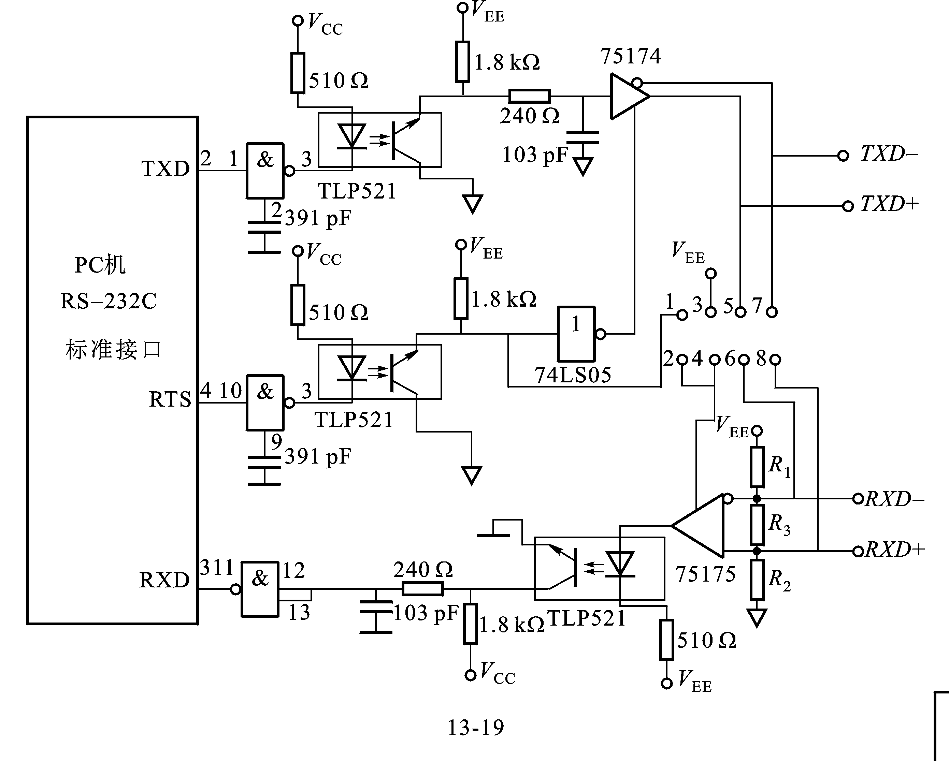

Slide 23
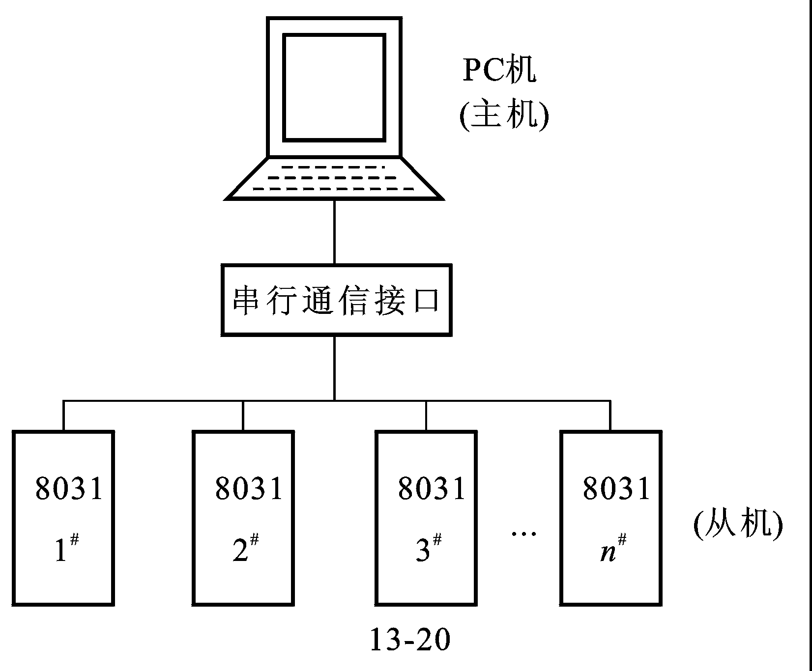

Slide 24
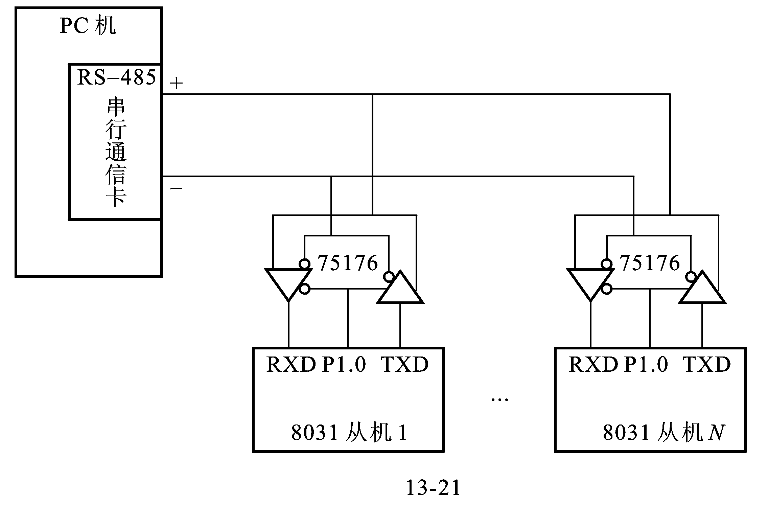

Slide 25
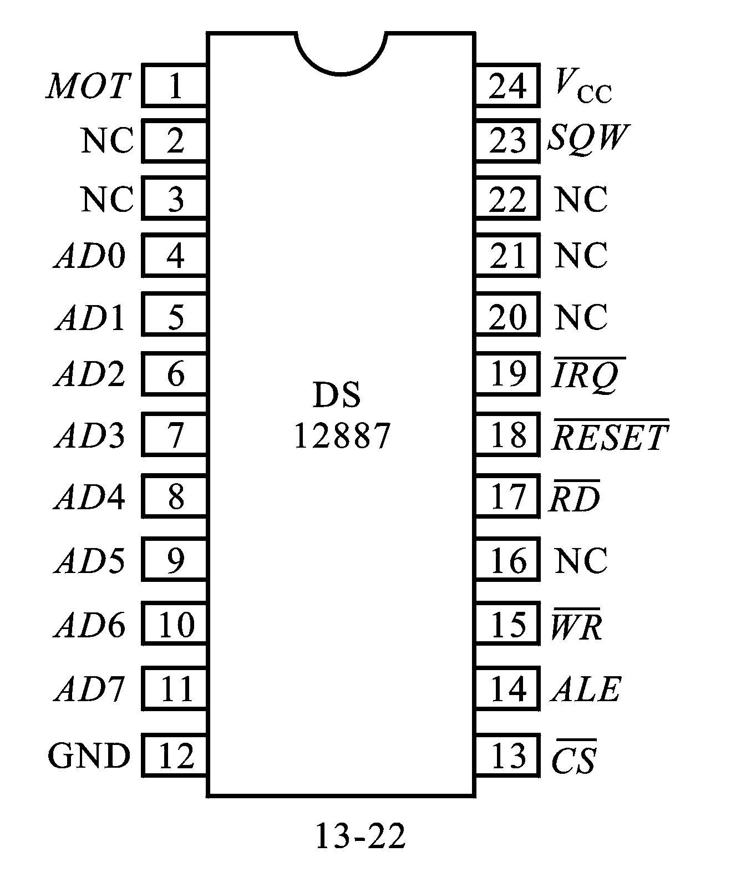

Slide 26
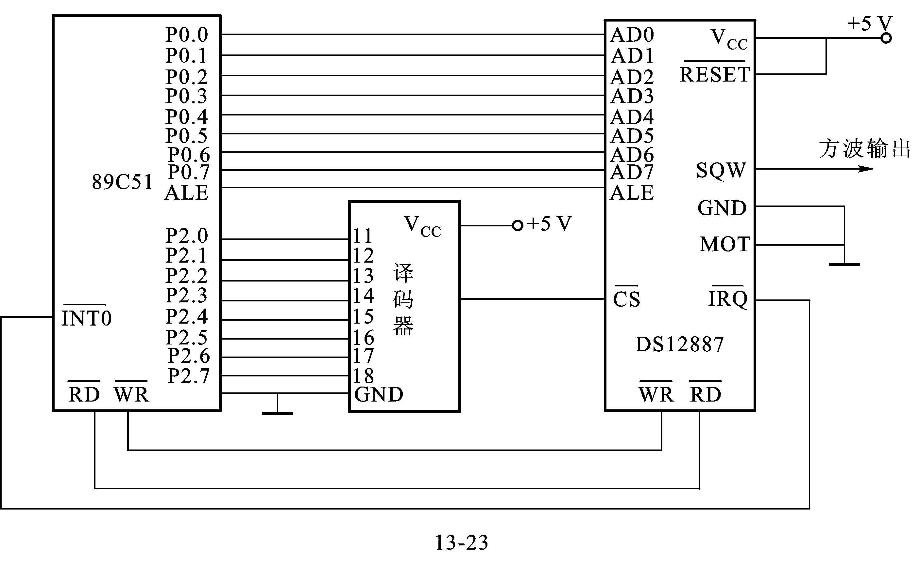

Slide 27
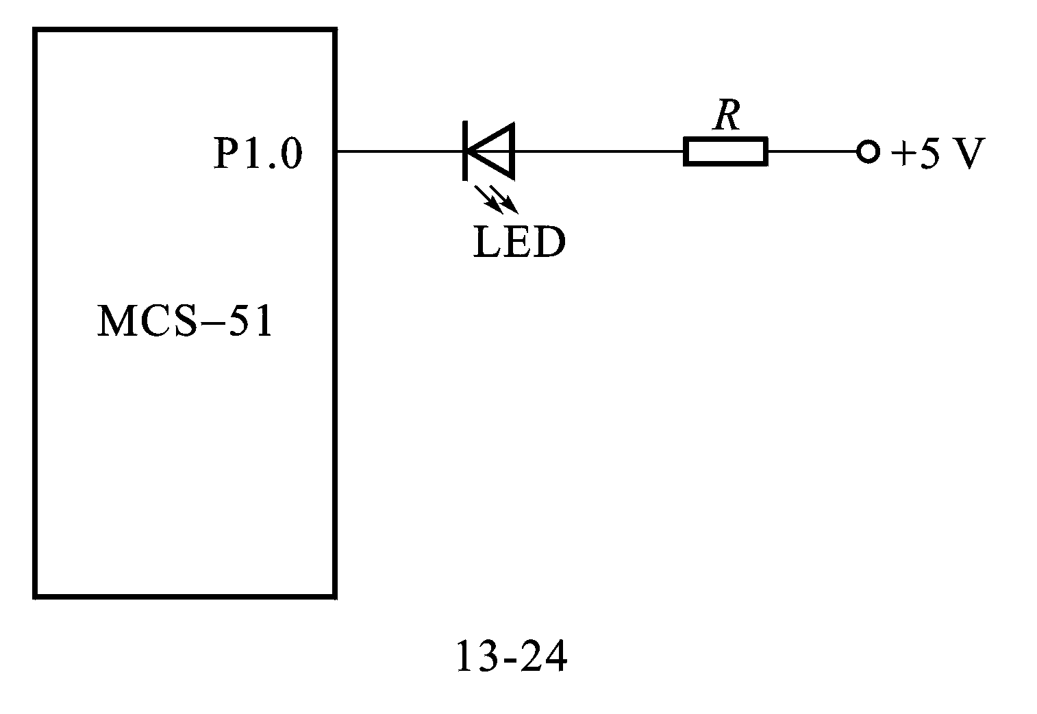

Slide 28
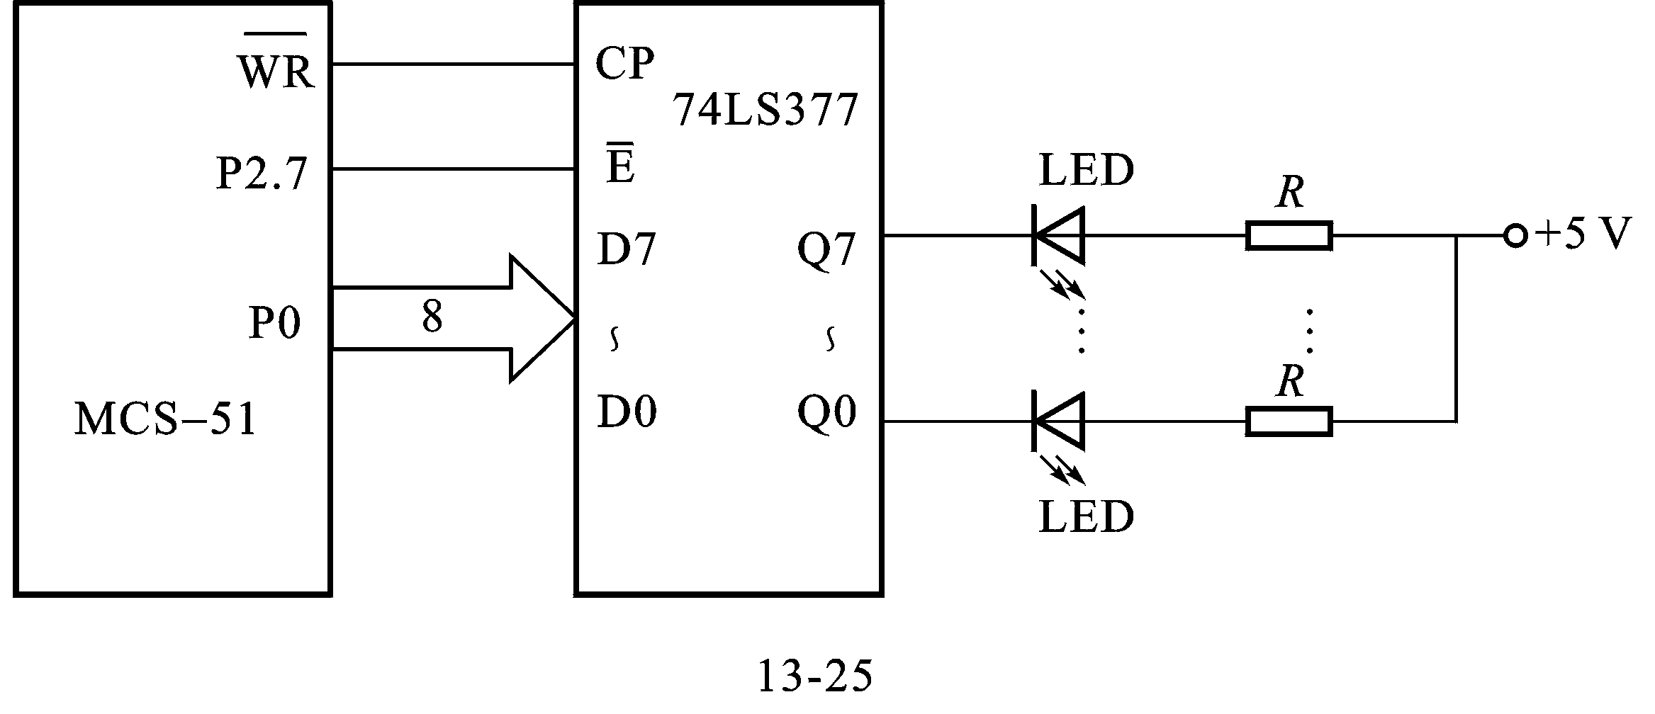

Slide 29
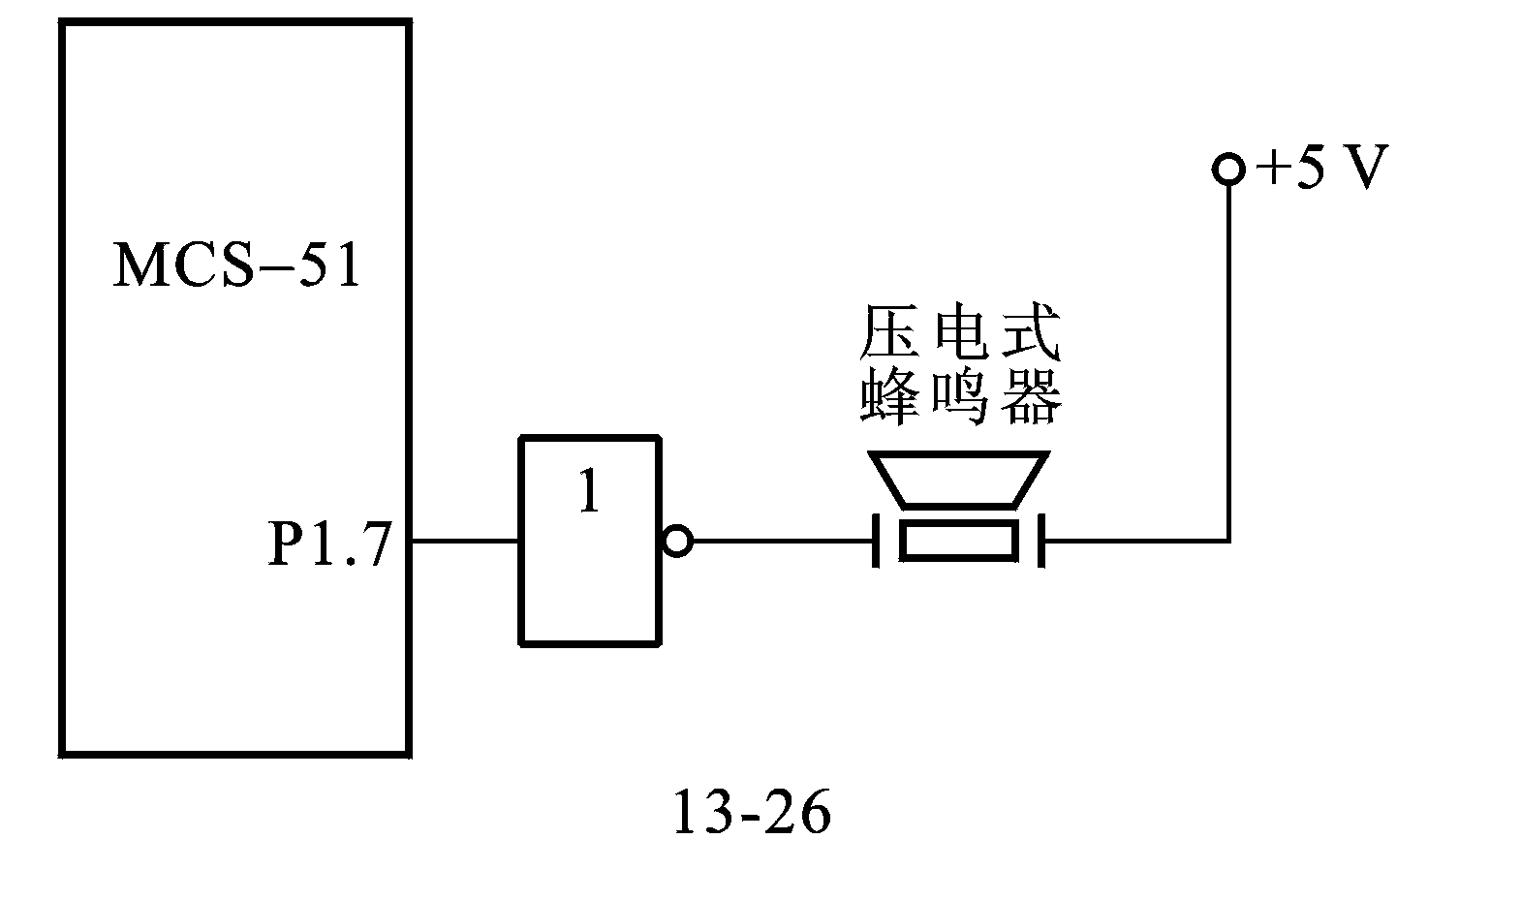

Slide 30
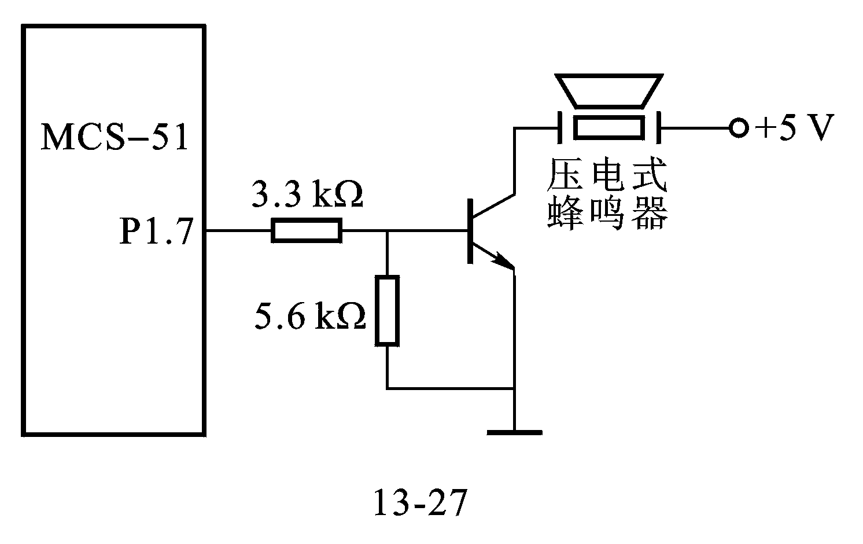

Slide 31
